Slide 1
Fiskalni rizici u zemljama OECD-a utvrđivanje, upravljanje i ublažavanje
Jaehyuk CHOI/ analitičar politike
Odjel za planiranje proračuna i javne rashode
Uprava za javno upravljanje
lipanj 2016.

Slide 2
Sadržaj
Okvir za razmatranje fiskalnog rizika
Mala anketa međunarodnih financijskih institucija
Rezultati iz djela „Stanje javnih financija 2015. godine“
Budući rad

Slide 3
Okvir za razmatranje fiskalnog rizika

Slide 4
Okvir za fiskalne rizike
Fiskalni rizici su čimbenici koji izazivaju odstupanje od fiskalnih rezultata predviđenih proračunskim procjenama ili drugim projekcijama
Glavni čimbenici fiskalnih rizika
Opći rizici
Specifični rizici
Pogreške u proračunskim projekcijama
Pogreške u gospodarskim projekcijama
Fiskalne slabosti: cijena nafte
Pristranost fiskalnih politika
Financijski baloni (eng. asset bubbles)
Mirovinski fondovi
Javno-privatna partnerstva: aranžmani za podjelu rizika
Rizici bankovnog i financijskog sektora
Obveze i jamstva: niže razine vlasti i državna poduzeća
Iznimni događaji: elementarne nepogode
Demografski čimbenici

Slide 5
Okvir za fiskalne rizike
Utvrđivanje, upravljanje i ublažavanje fiskalnih rizika
Utvrđivanje rizika
Izvještaj o fiskalnim rizicima
Izvještaj o dugoročnoj održivosti
Nezavisna ocjena rizika
Akumulacija dugoročnog fonda rezervi
Akumulacija srednjoročnog stabilizacijskog fonda
Parlamentarno odobrenje eksplicitnih rizika
Fiskalna pravila neopravdano ograničavaju prociklične fiskalne politike
Donošenje razboritih niskih razina duga
Upravljanje rizicima
Dugoročna održivost reformi: ispunjavanje uvjeta za mirovinu
Određivanje cijena: naplata jamstva, obavezno osiguranje
Mehanizam podjele rizika
Stabilnost rashoda: maksimalne vrijednosti, gornje granice
Vjerodostojno odbacivanje implicitnih obveza od strane vlade
Ublažavanje
Rizici

Slide 6
Mala anketa međunarodnih financijskih institucija (2014.)

Slide 7
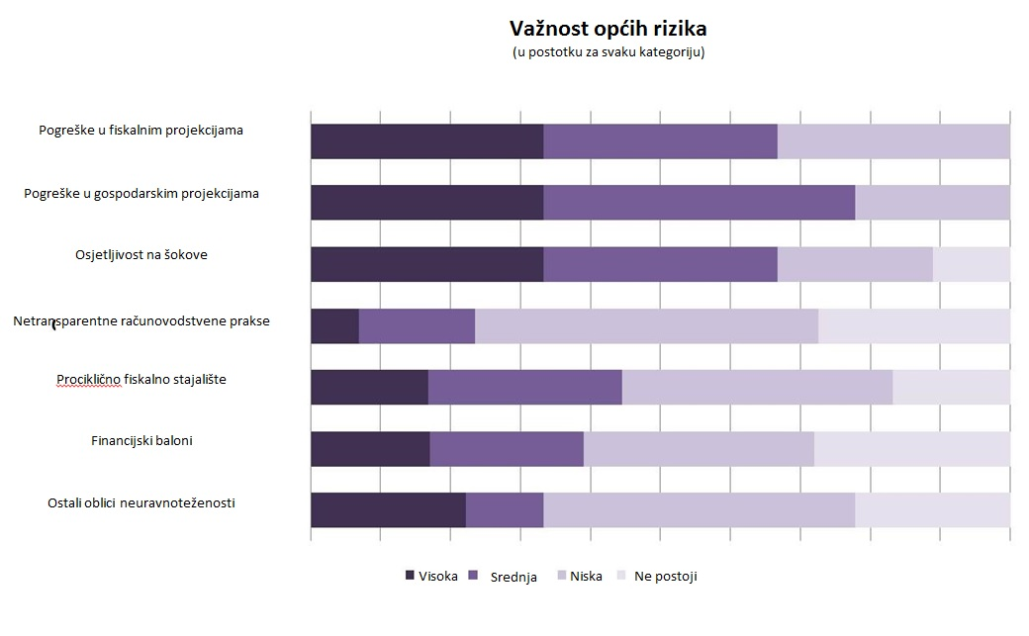
1. Opći fiskalni rizici
Pogreške u projekcijama i osjetljivost na šokove iznimno su važni

Slide 8
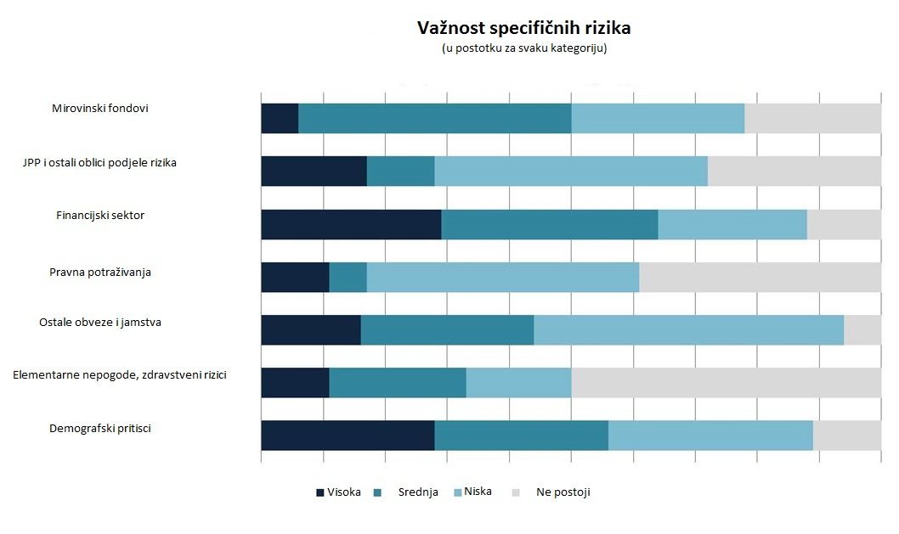
2. Specifični fiskalni rizici
Financijski sektor, obveze i jamstva te demografski pritisak vrlo su važni

Slide 9
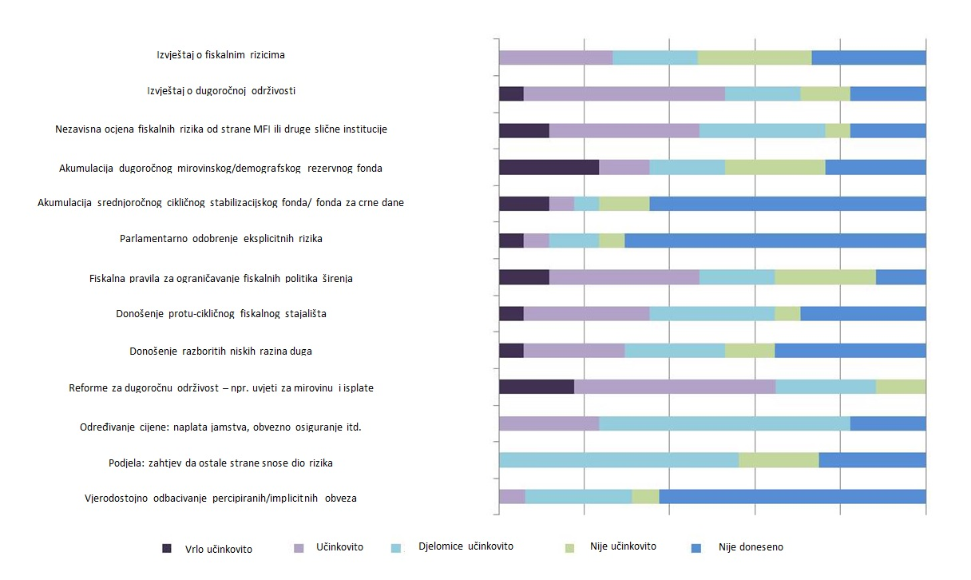
3. Alati upravljanja rizicima: koliko su učinkoviti?
Dugoročni fond rezervi, fiskalna pravila i dugoročna održivost reforme učinkovite su strategije

Slide 10
Rezultati iz
„Stanja javnih financija 2015. godine“

Slide 11
1. Fiskalno stanje: javni dug
prosječan je bruto dug narastao s 80 % BDP-a 2007. na 118 % BDP-a 2013.
Dug opće države izražen kao postotak BDP-a u zemljama OECD-a

Slide 12
1. Fiskalno stanje: fiskalni saldo
Fiskalni se saldo pogoršao s -1,5 % BDP-a 2007. godine na -8 % BDP-a 2009. godine te se popravio na -3,7 % u 2014. godini.
Fiskalni saldo opće države izražen kao postotak BDP-a u zemljama OECD-a

Slide 13
2. Razvoj fiskalnih politika
2012. – 2014.: Faza progresivne fiskalne konsolidacije
Ravnoteža između mjera prihoda i rashoda
Strukturni fiskalni saldo u zemljama OECD-a
Priroda fiskalne konsolidacije
Povećanja prihoda
Smanjenja rashoda

Slide 14
3. Razvoj fiskalnih pravila
Svjetska financijska kriza pokrenula je ponovna razmatranja fiskalnog okvira
  Reforme fiskalnog okvira EU-a od 2011.
  Njemačka je 2009. donijela pravilo „ograničenja zaduživanja” kojim je zamijenila prethodno „zlatno pravilo”
  Ujedinjena je Kraljevina najavila donošenje zakona o proračunskom višku u vrijeme rasta gospodarstva
Fiskalna pravila igraju odlučujuću ulogu u utvrđivanju fiskalne politike u mnogim zemljama OECD-a

Slide 15
4. Razvoj u međunarodnim financijskim institucijama
Vjerodostojnost fiskalnih ciljeva može se povećati međunarodnim financijskim institucijama u OECD-u: (2008.) 9 (2014.) 25
Tehničko-gospodarska funkcija
Makro ekonomske projekcije
Izračun strukturnog fiskalnog salda
Transparentnost i odgovornost javnosti
Angažman u proračunskom procesu
Troškovi politike
Dati informacije za razvoj politike i rasprave među političarima i javnosti
Fiskalni čuvar
Dati informacije za razvoj politike i rasprave među političarima i javnosti
Savjet za politiku
Komentar i savjet za širu fiskalnu politiku

Slide 16
5. Upravljanje proračunom na nižim razinama vlasti
Donesen niz alata i mehanizama za kontrolu nižih razina vlasti
Fondovi za crne dane
(Stabilizacijski fondovi)
Izravnanje cikličkih prihoda
Tijelo za međuvladinu koordinaciju
Sve vlade postupaju koordinirano
Fiskalna pravila
Proračunski saldo, pravila duga i rashoda
Inicijativa za efikasnost u pogledu rashoda
Unaprijediti efikasnost zdravstva, potrošnje u javnom sektoru

Slide 17
6. Sažetak
Široki raspon strategija upravljanja fiskalnim rizikom
Ključni alati: fiskalna pravila, dugoročni fondovi rezervi, reforme za dugoročnu održivost
Međunarodne financijske institucije mogu dati podršku vjerodostojnosti fiskalnih ciljeva
Lekcije s nižih razina vlasti: fondovi za crne dane mogu izravnati ciklične prihode te igrati važnu ulogu

Slide 18
Budući rad

Slide 19
Budući rad
Fiskalni rizik ključna je tema visokih dužnosnika odgovornih za proračun OECD-a
Kako se fiskalni prostor smanjio nakon financijske krize,
tako su fiskalni rizici postali važnije pitanje
OECD se bavi različitim pitanjima u pogledu fiskalnih rizika
  Dugoročna fiskalna održivost
  Upravljanje rizicima od nepogoda
  Priručnik za transparentnost proračuna

Slide 20
HVALA!

